Slide 1
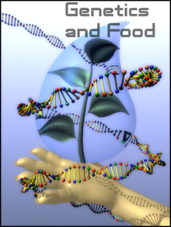
Генетически модифицированный организм — организм, генотип которого был искусственно изменён при помощи методов генной инженерии.

Slide 2
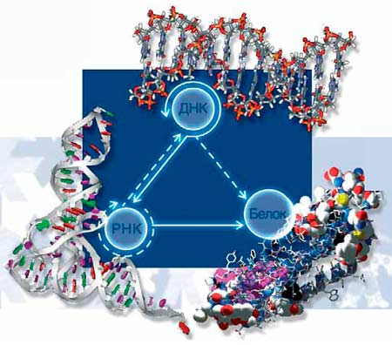
Исследование безопасности ГМО является важной частью программы исследовательских и технологических разработок в прикладной молекулярной биологии.

Slide 3
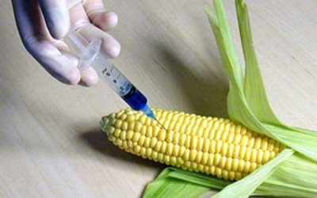
Главный вывод, вытекающий из усилий более чем 130 научно-исследовательских проектов, охватывающих 25 лет исследований и проведённых с участием более чем 500 независимых исследовательских групп, состоит в том, что биотехнологии и, в частности, ГМО как таковые не более опасны, чем, например, традиционные технологии селекции растений

Slide 4
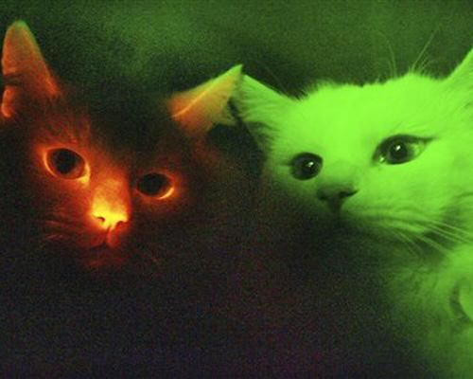
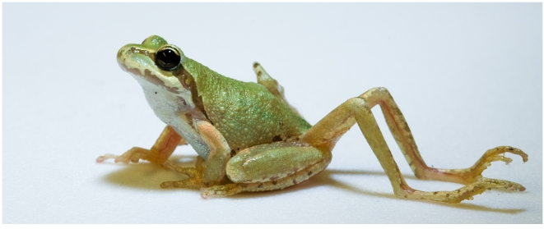
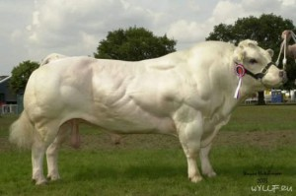
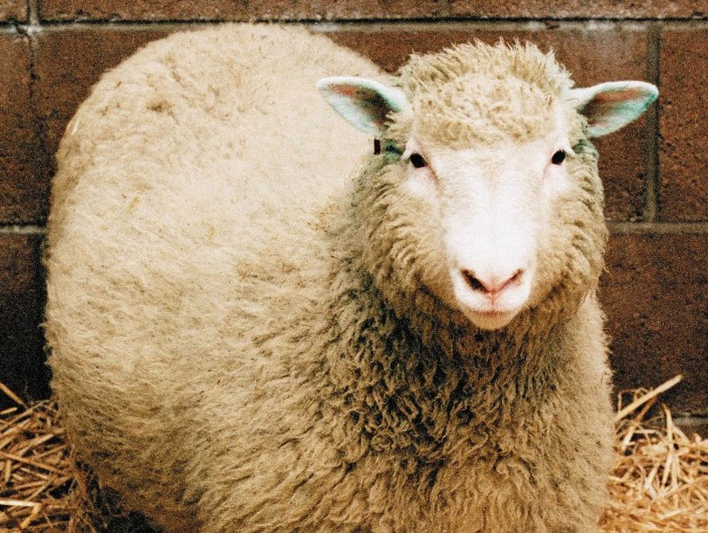
ГМО и животные

Slide 5
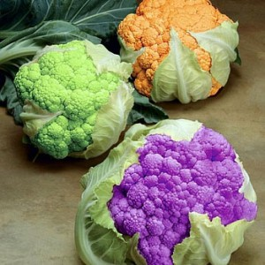
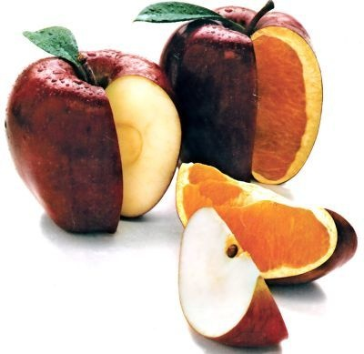
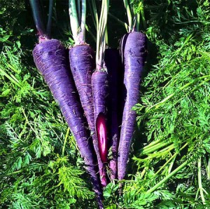
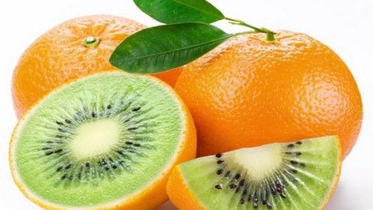
ГМО в растениях

Slide 6
Е добавки
Если вы встретите: Е101 и Е101А; Е150 (карамель); Е153 (карбонат); Е160а (бета-каротин, провитамин А, ретинол); Е160b (аннатто); Е160d (ликопин); Е234 (низин); Е235 (натамицин); Е270 (молочная кислота); Е300 (витамин С – аскорбиновая кислота); с Е301 по Е304 (аскорбаты); с Е306 по Е309 (токоферол / витамин Е); Е320 (ВНА); Е321 (ВНТ); Е322 (лецитин); с Е325 по Е327 (лактаты); Е330 (лимонная кислота); Е415 (ксантин); Е459 (бета-циклодекстрин); с Е460 по Е469 (целлюлоза); Е470 и Е570 (соли и жирные кислоты); эфиры жирных кислот (Е471, Е472a&b, Е473, Е475, Е476, Е479b); Е481 (стеароил-2-лактилат натрия); с Е620 по Е633 (глютаминовая кислота и глютоматы); с Е626 по Е629 (гуаниловая кислота и гуанилаты); с Е630 по Е633 (инозиновая кислота та инозинаты); Е951 (аспартам); Е953 (изомальтит); Е957 (тауматин) или Е965 (малтинол) – знайте, перед вами пищевые добавки, в которых содержатся генетически модифицированные организмы.

Slide 7
Черный список продуктов в котором содержатся трансгенны!
«7-Up», «Фиеста», «Маунтин Дью»
«Спрайт», «Фанта», тоник «Кинли», «Фруктайм»
Abbot Labs Similac (детское питание)
Cadbury (Кэдбери) шоколад, какао
Ferrero (шоколадные конфеты). Эта же компания продает такие продукты, как «Raffaello», «Kinder», «Nutella», «Tic Tac».
Hipp (детское питание)
Mars M&M (шоколад)
McDonald’s (Макдональдс) сеть «ресторанов» быстрого питания
Milky Way (шоколад)
Nestle шоколад «Нестле», «Россия»
Pepci-Со Pepsi
Snickers (шоколад)
Twix (шоколад)
Безалкогольный напиток Соса-Соla: «Кока-Кола», »Соса-Соla»
Детское питание Nestle
Детское питание, продукты «Делми» Unilever (Юнилевер)
Йогурты, кефир, сыр, детское питание Denon
Кетчупы, соусы. Heinz Foods (Хайенц Фудс)
Печенье Parmalat
Приправы, майонезы, соусы Heinz
Приправы, майонезы, соусы Hellman’s
Рис Uncle Bens Mars
Соусы Knorr
Супы Campbell
Сухие завтраки Kellogg’s
Чай Lipton
Шоколад, чипсы, кофе, детское питание Kraft (Крафт)
Шоколадные изделия Hershey’s Cadbury Fruit&Nut
Шоколадный напиток Nestle Nesquik
Попкорн – которым по всюду на улицах торгуют.

Slide 8

И всё же…

